Slide 1
CHAPITRE I
RAPPELS

Slide 2
PLAN
1. Problème d’optimisation
2. Méthodes de résolution
3. Taxonomie des méthodes
4. Taxonomie des métaheuristiques
5. Méthodes hybrides

Slide 3
II. ELEMENTS D’OC
Problème d’Optimisation
$$PO= \left\{\begin{aligned}{Opt}_{x∈S}f(x) \\ C\left(x\right), x∈S\end{aligned}\right.$$
s
A
X*
C(x) sont satisfaites ⇒ x est réalisable ⇒ x ∈ A ⊆ S ;
Optimiser f: S → R ⇒ rechercher x* dans A / x* = ArgOpt f(x)
continu
S
discret → POC → mais souvent S est fini et |S| est assez grand.
|S| dépend toujours de la taille n du POC → |S| = fonction croissante(n) ≈ O(2^{n})

Slide 4
2. ELEMENTS D’OC
Complexité
Complexité du POC = complexité du "meilleur" algorithme le résolvant ;
Exprime la difficulté du POC → estimation formelle du temps CPU ;

Slide 5
2. ELEMENTS D’OC
Complexité
Complexité du POC = complexité du "meilleur" algorithme le résolvant ;
Exprime la difficulté du POC → estimation formelle du temps CPU ;
On distingue :
Polynomiale : O(n^{k}) → classe P (problèmes faciles) / Chemin eulerien, ….
Exponentielle : O(2^{n}) , O(n!) , O(k^{n}) → classe NP (problèmes difficiles) / PVC,…
Classe représentative → NP-complets (problèmes NP-difficiles) SAT, …

Slide 6
2. ELEMENTS D’OC
Complexité
Complexité du POC = complexité du "meilleur" algorithme le résolvant ;
Exprime la difficulté du POC → estimation formelle du temps CPU ;
On distingue :
Polynomiale : O(n^{k}) → classe P (problèmes faciles) / Chemin eulerien, ….
Exponentielle : O(2^{n}) , O(n!) , O(k^{n}) → classe NP (problèmes difficiles) / PVC,…
Classe représentative → NP-complets (problèmes NP-difficiles) SAT, …
NP – Complétude
Classification des problèmes ;
La plupart des POCs sont NP–difficiles ;
→ nécessité des méthodes approchées.
NP
NP-C
P

Slide 7
II. ELEMENTS D’OC
Processus de résolution d’un POC
POC
Input , output , contraintes , objectif →
Enoncé
Outils formels →
Formulation
Structure de S et |S|
Modèle →
Modélisation
Complexité →
Choix de la méthode
Paramètres →
Implémentation
Solution

Slide 8
II. ELEMENTS D’OC
Résoudre le POC = explorer S (par construction ou transformation itérativement)
$$POC= \left\{\begin{aligned}{Opt}_{ }f(x) \\ C\left(x\right), x∈S\end{aligned}\right.$$
$$x∈S$$
Exploration de S | Systématique ( Intelligente ) | Partielle ( Astucieuse )
Méthode / solution | Exacte | Approchée
Caractéristique | Optimalité | Approximation
Preuve | Formelle | Empirique (ε-appro.)
Aspect | Déterministe | Stochastique (guidée)
Complexité | O(2^{n}) (souvent) | O(n^{k})
Handicap | Explosion combinatoire | Convergence précoce
Adaptée aux POC | de petites tailles | NP-difficiles de grandes tailles

Slide 9
II. ELEMENTS D’OC
Récap. Taxonomie des méthodes de résolution
Méthodes de résolution
Méthodes hybrides
Méthodes classiques
Méthodes exactes
Méthodes approchées
PLNE
B&B
PD
…
Heuristiques
Métaheuristiques
Inspirées de la nature, la physique, …
Algorithme glouton

Slide 10
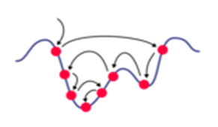
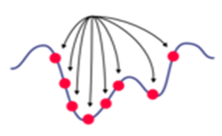
II. ELEMENTS D’OC
Taxonomie des métaheuristiques
Métaheuristiques
À solution unique
À population de solutions
Recherche tabou
Recuit simulé
Hill climbing
Algorithmes génétiques
Colonies de fourmis
Essaims particulaires
…
…

Slide 11
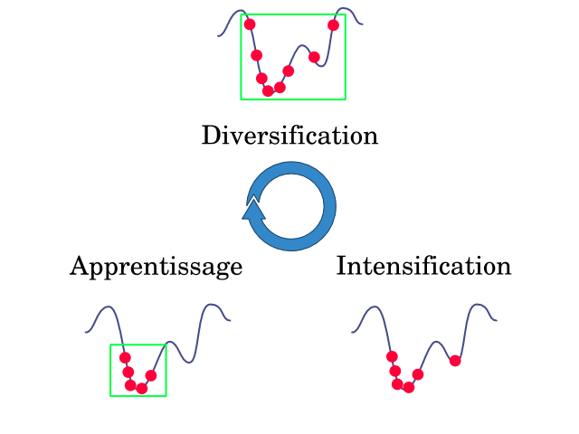
II. ELEMENTS D’OC
Métaheuristique / le plus gros à faire → Garantir l’approximation ?
Intensification → exploitation ;
Diversification → exploration ;
Apprentissage → mémoire ;
Ingrédients d’une bonne méthode → un compromis entre ces approches

Slide 12
II. ELEMENTS D’OC
Méthodes hybrides
Hybrider = Faire coopérer les méthodes "classiques" ;
Principe → Tirer profit de leurs forces et atténuer leurs lacunes ;
Comment → classification (hiérarchique, plate) ;
Objectif → plus de performance ;
Handicap → au détriment du temps de calcul
(malgré que ça reste dans le polynomial ).

Slide 13
II. ELEMENTS D’OC
Classification hiérarchique
Métaheuristiques Hybrides
Niveau
Bas
Haut
Mode
Relais
Co-évolution
Relais
Co-évolution
LRH LCH HRH HCH
Low Level RelayHybrid
Low Level
Co-Evolutionary Hybrid
High Level RelayHybrid
High Level
Co-Evolutionary Hybrid

Slide 14
II. ELEMENTS D’OC
Classification Plate
Métaheuristiques hybrides
Type
Fonction
Domaine
Homogène
Hétérogène
global
Partiel
plusieurs instances d’une même métaheuristique.
Différentes métaheuristiques
dans tout l’espace de recherche.
des parties de l’espace recherche .
Générale
Spécialisée
même problème.
problèmes différents

Slide 15
II. ELEMENTS D’OC
Hybridation métaheuristiques / exactes
Combinaison méthodes complètes et incomplètes
Combinaison collaboratives
Combinaison intégratives
Intégration d’une méthode exacte dans une métaheuristique
Intégration d’une métaheuristique dans une méthode exacte

Slide 16
II. ELEMENTS D’OC
Chronologie:
Fin des années 1940 : concurrence vers l’exact ;
Simplexe, G. Dantzig (1947) ; PD, R. Bellman (1956).
Début des années 1980 : avènement des métaheuristiques ;
RT, Glover (1989) ; AG, J. Holland (1975). D.E. Goldberg en 1989.
PSO , Russel Eberhart (1995) ; RT , Glover (1986), ….
Années 1990 : l’ère de l’hybridation et méthodes émergentes;
Martin et Otto, descente dans le RS (1990) ;
Stûtzle et Hoos , RL dans les CF , (2000) ;
Talbi , RT dans un AG (1998).

